Slide 1
아두이노 기초
선풍기
20141208 염현제
20171223 강현이

Slide 2
INDEX
- 기능
사용센서
회로도 및 회로 구현 모습
아두이노코드
결과(시연영상)

Slide 3
기능
선풍기를 설치할 공간의 온습도를 측정하여
특정 온습도가 됐을 때, 근처에 사람이 있으면
선풍기가 자동으로 작동
LCD에 공간의 온습도를 출력
선풍기가 켜지면 LED 점등
+ 버튼2개로 선풍기 작동시키거나 정지

Slide 4
사용센서
5V DC 모터 & 모터 드라이버 모듈:팬을 꽂아 선풍기 역할 수행
LED:선풍기가 켜질 수 있는 조건이 충족되면 점등
초음파 거리 센서 모듈: 선풍기 근처에 사람이 있는지 확인
I2C LCD :측정한 온습도 출력
택트 스위치:선풍기 작동 및 정지
온습도 센서 모듈 : 선풍기가 설치된 공간의 온습도를 측정

Slide 5
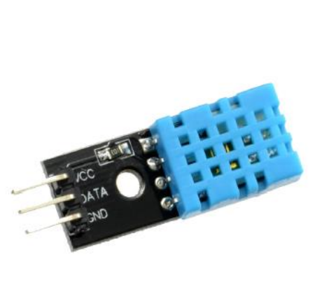
DHE11이란?
써미스터와 정전식 습도 센서가 내장된 온습도 센서
써미스터:온도에 따라 저항 값이 변하는 소자
(온도 측정 시 써미스터 특성 상 바로 온도가 변하지 않으며, 약 1분의 시간이 소요)
정전식 습도 센서 : 습도에 따라 저항 값이 변하는 소자
DHE11은 VCC,GND,DATA,총 3개의 핀으로 구성

Slide 6
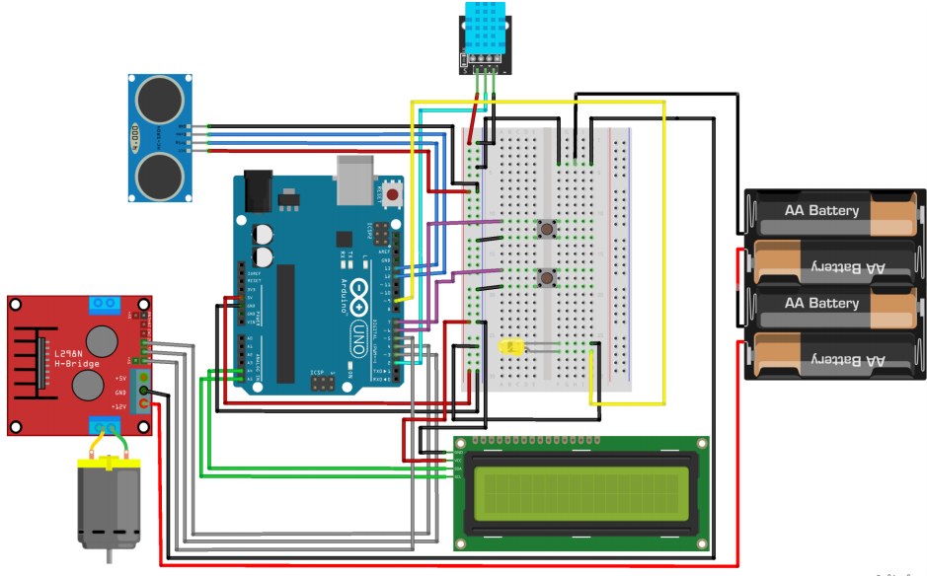
FRITZING 회로도

Slide 7
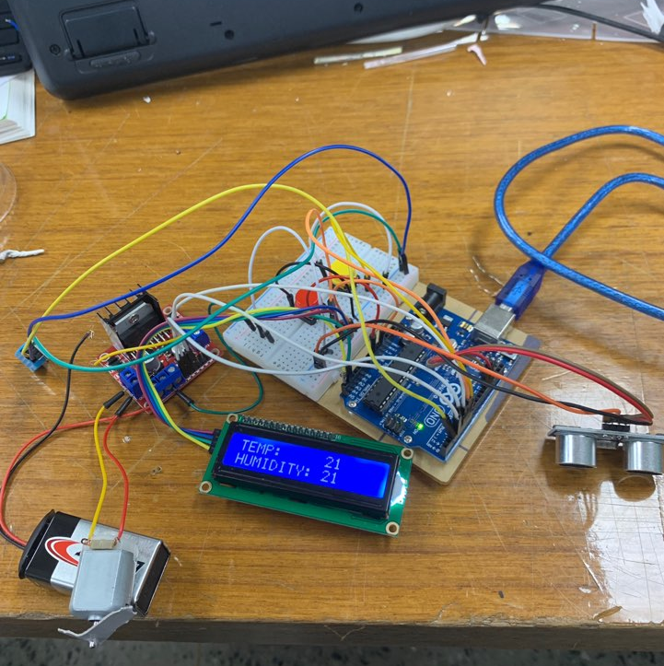
Arduino회로구현모습

Slide 8
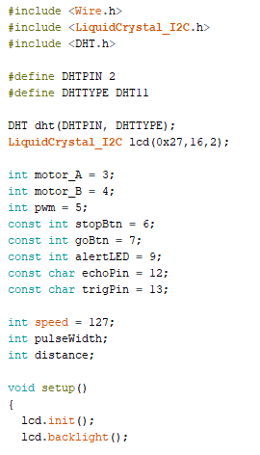
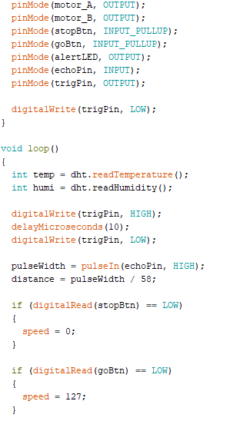

Arduino코드
Setup 함수에서 lcd 모터
초음파센서
초기화

Slide 9
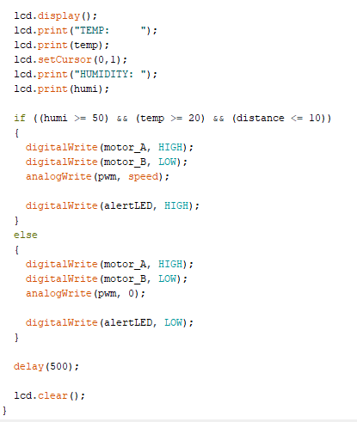
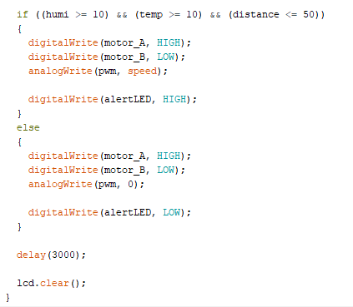
Arduino코드

Slide 10
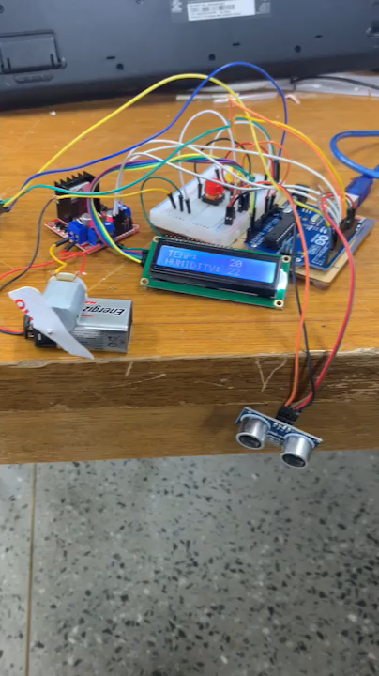
시연영상

Slide 11
감
사
합
니
다

